Slide 1





«ЯВЛЕНИЯ ПРИРОДЫ В
ЗАГАДКАХ»

Slide 2






(РАДУГА)
На минуту в землю врос
Разноцветный чудо мост.
Чудо-мастер смастерил
Мост высокий без перил.

Slide 3


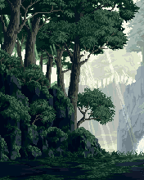

Раскалённая стрела
Дуб свалила у села.
(МОЛНИЯ)

Slide 4






Пыль с дороги захватил,
А потом, набравшись сил,
Завертелся, закружился
И столбом до неба взвился.
(СМЕРЧ)

Slide 5



Не пешком, а идёт.
Мокнут люди у ворот.
Ловит дворник его в кадку.
Очень трудная загадка?
(ДОЖДЬ)

Slide 6


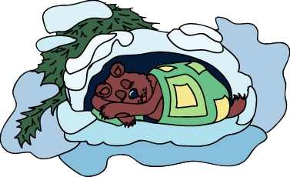
Рогалик, рогалик,
Золотые рожки!
Тучке сел на плечи,
С тучки свесил ножки.
(МЕСЯЦ)

Slide 7


Кто-то утром не спеша
Надувает красный шар,
А как выпустит из рук –
Станет вдруг светло вокруг.
(СОЛНЦЕ)

Slide 8



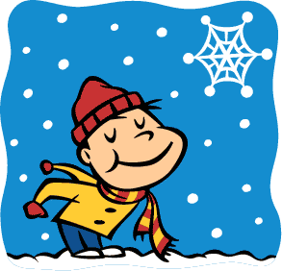
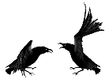
(СНЕЖИНКА)
Покружилась звёздочка
В воздухе немножко,
Села и растаяла
На моей ладошке.

Slide 9

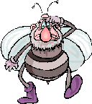

(ЗВЁЗДЫ)
На чёрный платок
Просыпано просо,
Пришёл петушок,
А склевать-то не просто.

Slide 10
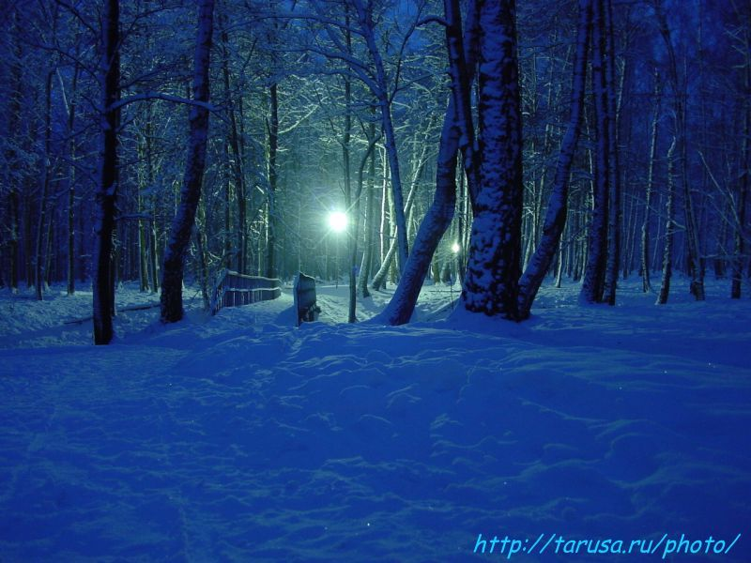

(СУМЕРКИ)
Серое сукно
Тянется в окно.

Slide 11
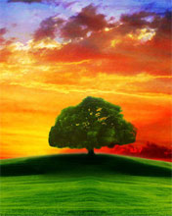


(РАССВЕТ)
Белая кошка
Лезет в окошко.

Slide 12

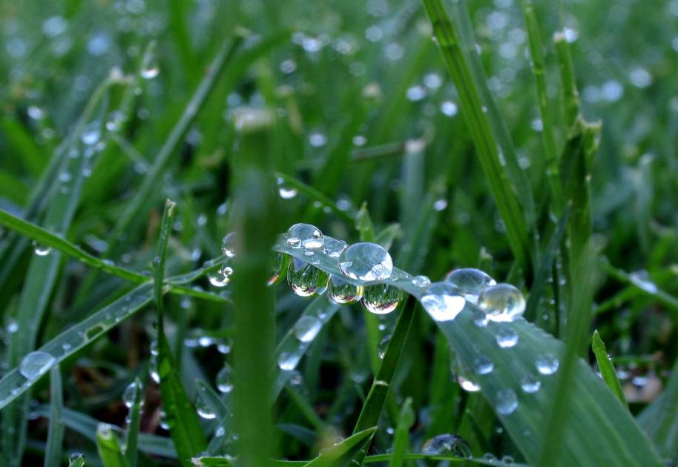


(РОСА)
Утром бусы засверкали,
Всю траву собой застлали,
А пошли искать их днём,
Ищем, ищем – не найдём.

Slide 13
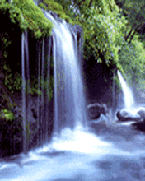



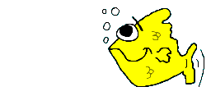
С высоты большой срываясь,
Грозно он ревёт
И, о камни разбиваясь,
Пеною встаёт.
(ВОДОПАД)

